Slide 1
운영체제
3차 과제 (짝수)
2016305078
최영환

Slide 2
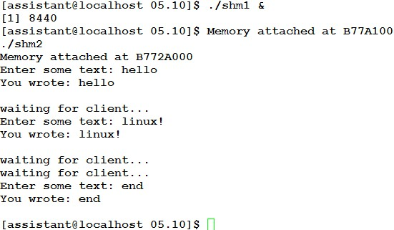
문제 및 목표 수행 결과
문제
목표 수행 결과
공유 메모리를 사용하고자 하는 한 쌍의 프로그램 shm1.c 와 shm2.c 가 수행 결과 예시와 같이 수행될 수 있도록, 두 번째 생산자 프로그램인 shm2.c 를 완성하여 전체를 수행해보시오.
※ 첫 번째 프로그램(소비자)은 공유 메모리 세그먼트를 만들고 이곳에 쓰여진 데이터를 표시한다.
두 번째 프로그램(생산자)은 기존 공유메모리 세그먼트에 연결하고 사용자로부터 입력 받은 데이터를 이곳에 쓴다.

Slide 3
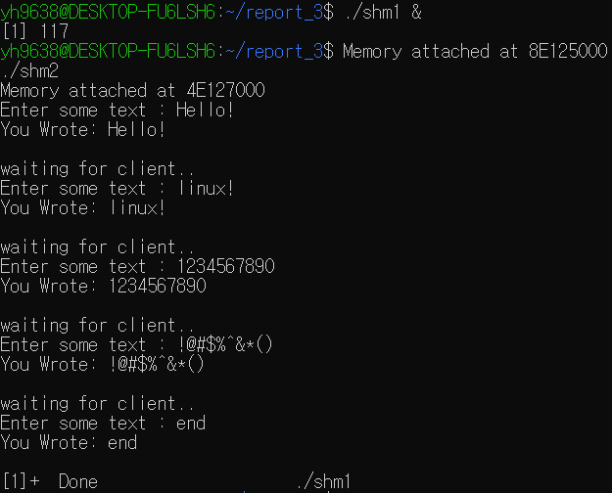
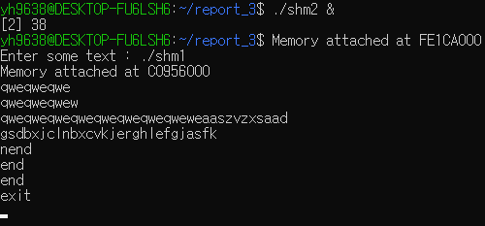
수행결과 및 결과 분석(1)
정상 수행 결과
두 프로그램의 순서를 바꾼 경우
비정상적으로 동작하여 강제로 종료하였음
목표했던 결과처럼 정상적으로 동작함

Slide 4
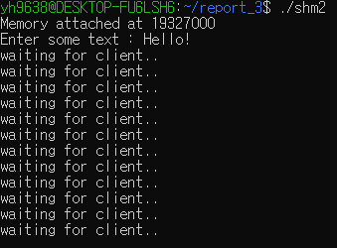
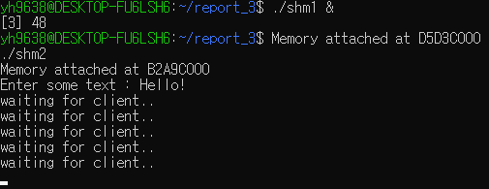
수행결과 및 분석(2)
shm2만 실행한 경우
두 프로그램의 key 값이 다른 경우
두 결과 모두 생산자는 무한 대기에 빠지게 됨
좌측 결과의 경우는 소비자가 공유 메모리에 접근을 못하기 때문에 발생함
우측 결과의 경우는 소비자가 존재를 하지 않기 때문에 발생함

Slide 5
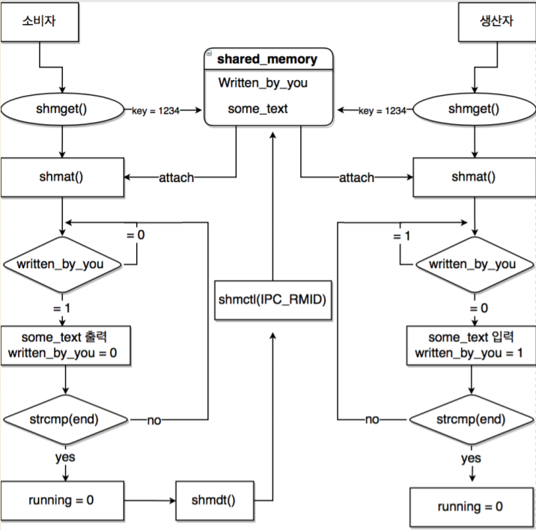
프로그램 흐름도

Slide 6
Shared Memory
다수의 프로세스가 접근할 수 있는 특정 메모리 영역.
IPC 중에서 가장 빠른 수행 속도를 보임.
공유 메모리의 생성 및 관리는 Kernel에 의해 이루어짐.
공유 메모리에 대한 접근은 고유의 공유 메모리 key를 통해서 가능함.
사용된 Shared Memory 함수
int shmget(key_t key, size_t size, int shmflg);
커널에 공유 메모리 공간을 요청하기 위해 사용하는 함수. 공유메모리의 ID를 반환함. 실패 시 -1을 반환함.
key : 하나 또는 다수의 공유메모리 중 원하는 공유메모리에 접근하기 위한 key값.
size : 공유메모리의 크기.
shmflg : 접근권한과 생성방식.
IPC_CREAT : 첫 번째 인수 key에 해당하는 메모리가 없으면 공유 메모리를 생성함. IPC_CREAT 값을 입력한 후 ‘|’ 연산자를 덧붙여 허용 권한을 설정함. 공유 메모리가 있을 경우, 접근 권한을 지정해 주어야 함.
IPC_EXCL : 공유메모리 공간이 이미 존재할 경우 Error를 반환.

Slide 7
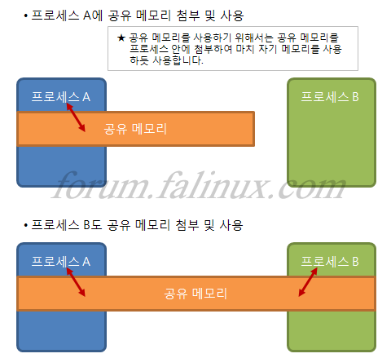
Shared Memory
void* shmat(int shmid, const void *shmaddr, int shmflg)
공유 메모리 ID를 프로세서에 붙여주는 함수. shmid에 대한 주소를 반환함. 실패 시 -1을 반환함.
shmid : 공유메모리 ID.
shmaddr : 공유메모리 주소. 일반적으로 NULL 지정(NULL을 지정하면 커널에 매핑 되지 않은 지역을 자동으로 찾음.)
shmflg : 동작 옵션.
SHM_RDONLY : 공유메모리를 읽기 전용으로 설정
SHM_RND : shmaddr이 NULL이 아닐 경우에만 사용. shmaddr을 반올림하여 메모리 경계에 맞춤.

Slide 8
Shared Memory
int shmdt(const void *shmaddr)
프로세스와 공유 메모리를 분리시키는 함수.
분리할 공유 메모리 주소
성공시 0을, 실패시 -1을 반환함.
int shmctl(int shmid, int cmd, struct shmid_ds *buf)
공유 메모리에 대한 정보를 구하거나 변경, 제거하는 함수.
shmid : 공유메모리 ID.
cmd : 제어 명령어
IPC_RMID : 공유메모리 제거
IPC_SET : 공유메모리에 대한 권한 변경
IPC_STAT : 공유메모리 정보 획득
SHM_LOCK : 공유메모리 세그먼트 잠금
SHM_UNLOCK : 공유메모리 세그먼트 잠금해제
shmid_ds *buf : 공유 메모리 정보를 구하기 위한 버퍼 포인터

Slide 9

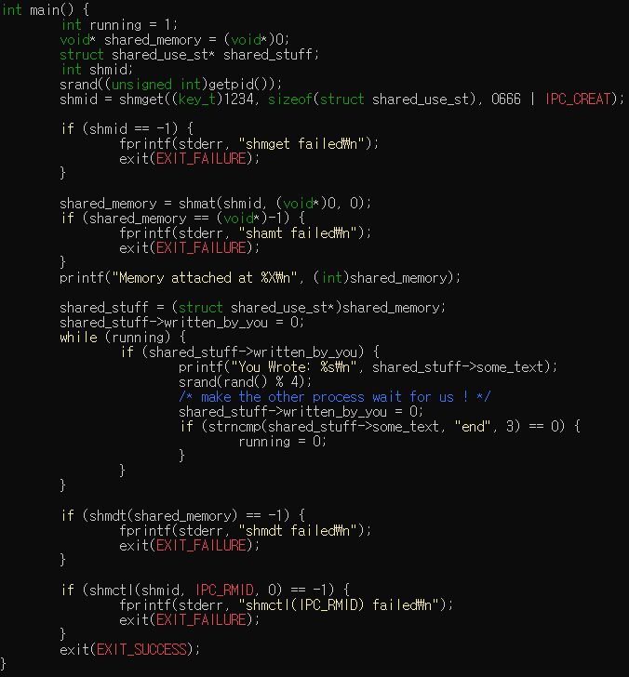
shm1.c
공유 메모리에 들어갈 데이터 구조체. shm2.c 에도 동일하게 존재함.
written_by_you는 두 프로그램이 교차하며 데이터를 주고 받기 위한 변수이고, some_text는 입력 받을 데이터이다.
shmget() 호출을 통해 새로운 공유 메모리를 생성, 이때의 key 값은 1234로지정해주었으며, 0666 | IPC_CREAT 을 통해 읽기 쓰기 권한을 부여함. 공유 메모리 생성 실패 시, 에러 메시지를 출력하고 실행을 종료함.
shmat() 호출을 통해 shared_memory 포인터를 이용하여 메모리를 프로세스에 붙임.
shmat() 함수 실패 시 에러 메시지를 출력하고, 실행을 종료한다. 성공 시 성공 메시지를 출력하고, shared_stuff에 그 메모리를 할당해주어 사용이 가능하도록 함.
running이 1인 경우, written_by_you를 통해 생산자가 생산했는지를 확인한 뒤, written_by_you가 1인 경우 생산되어진 자료(some_text)를 출력하고, 대기한 다음, written_by_you 를 0으로 만들어 줌.
strncmp 함수를 통해 생산되어진 자료(some_text)를 “end” 와 비교하고, “end” 인 경우, running을 0으로 만들어 프로그램을 종료함.
shmdt() 호출을 통해 메모리를 프로세스와 분리함.
shmctl() 함수의 두 번째 인수로 IPC_RMID를 지정하여 메모리를 반납함.

Slide 10
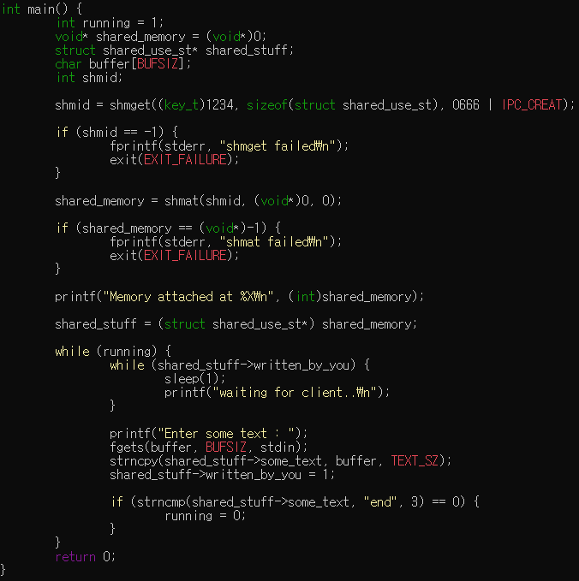
shm2.c
shmget() 호출을 통해 새로운 공유 메모리를 생성, 이때의 key 값은 1234이다.
공유 메모리 생성 실패 시, 에러 메시지를 출력하고 실행을 종료함.
shmat() 호출을 통해 shared_memory 포인터를 이용하여 메모리를 프로세스에 붙임.
shamt() 함수 실패 시 에러 메시지를 출력하고, 실행을 종료한다.
성공 시 성공 메시지를 출력하고, shared_stuff에 그 메모리를 할당해주어 사용이 가능하도록 함.
running이 1이고, written_by_you가 1인 경우 1초 동안 소비자의 실행을 기다림
fgets() 함수를 통해 버퍼에 문자열을 입력 받아 이를 strncpy() 함수를 통해somet_text에 저장하고, written_by_you를 1로 만듦. fgets() 함수는 개행문자(\n)나 파일의 끝까지 입력을 받아 이를 문자열 형식으로 저장하는 함수. 띄어쓰기가 있는 문장도 가능함.
입력 받은 문자열이 end인 경우, running이 0이 되면서 프로그램이 종료함.

Slide 11
감사합니다.

